Slide 1
Портфолио воспитателя

Slide 2
Шарипова Оксана Сергеевна

Slide 3
Общие сведения
Дата Рождения 19.02.1985 год
Образование: высшее, Забайкальский гуманитарно-педагогический университет им НГ Чернышевского 2007 г
Стаж работы: а) общий 15 лет
б) педагогический 2 года
в) педагогический в данном учреждении 1 год
Место работы: ДОУ ДС «Светлячок»
Занимаемая должность: воспитатель
Категория: Без категории

Slide 4
Личные характеристики
-Отзывчивость
-Ответственность
-сострадание
-тактичность
-работоспособность
-целеустремленность
-самокритичность

Slide 5
Курсы повышения квалификации

Slide 6
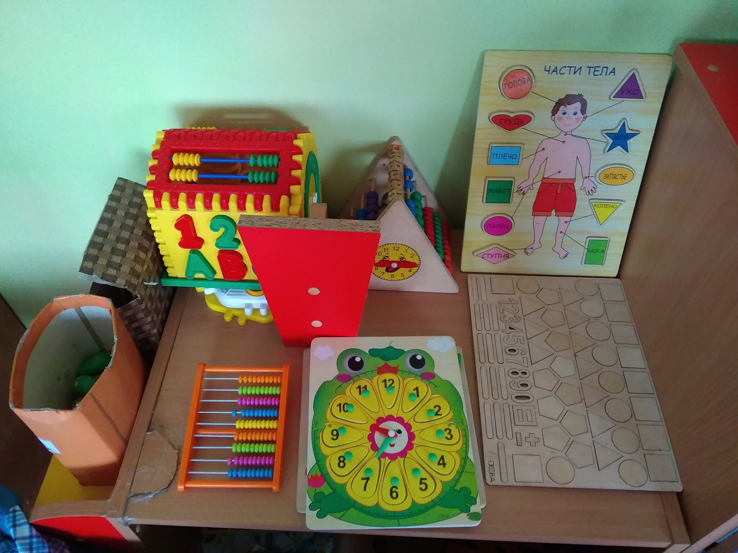
Развивающая предметно-пространственная среда группы

Slide 7
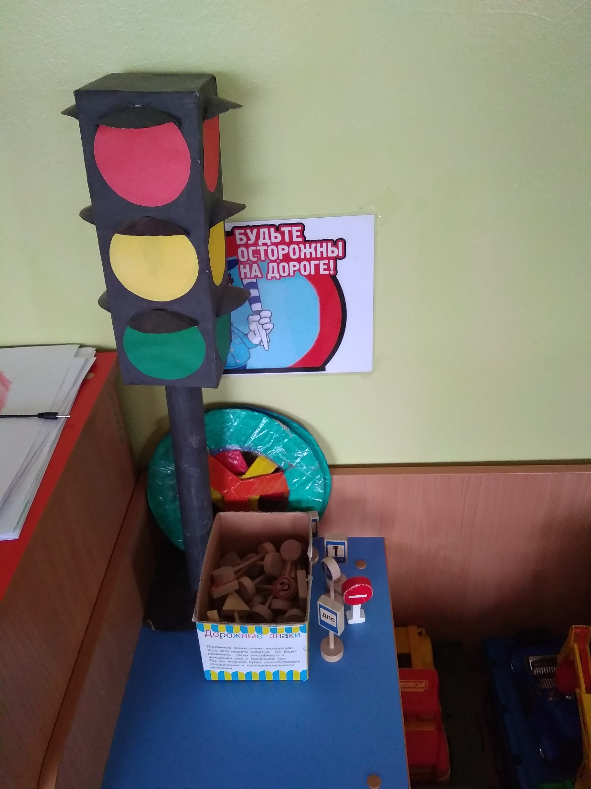

Slide 8
Консультации для родителей
В нашей группе проводятся консультации для родителей:
«Закаливание, профилактика простудных и инфекционных заболеваний».
«Правила безопасности для детей. Безопасность на дорогах».
«Роль семьи в воспитании ребенка».
«Ребенок и книга»

Slide 9
Самообразование
Тема моего самообразования «Гендерное воспитание старших дошкольников в условиях детского сада». Цель моей работы: повысить свой профессиональный уровень по теме, систематизировать работу гендерного подхода в воспитании детей в ДОУ. Для реализации данной цели предполагаю решение задач:
Воспитывать у дошкольников интерес и хорошее отношение к окружающим людям;
Развивать представление о себе и других людях;
Развивать чуткость и эмпатию;
Обогащать знания о своей семье, роде, семейных ценностях, традициях;
Закладывать основы будущих социальных и гендерных ролей;
Углублять знания детей о содержании понятий «мальчик», «девочка».
Формировать у родителей гендерную компетенцию.

Slide 10
Взаимодействие с детьми

Slide 11
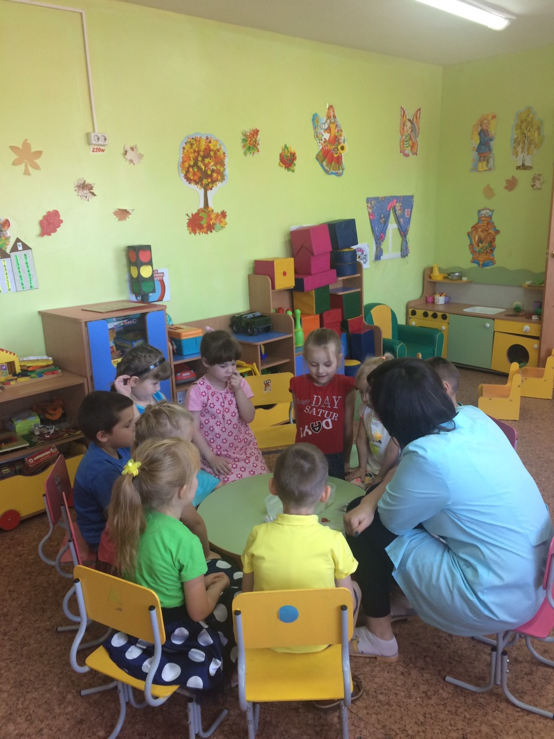

Slide 12
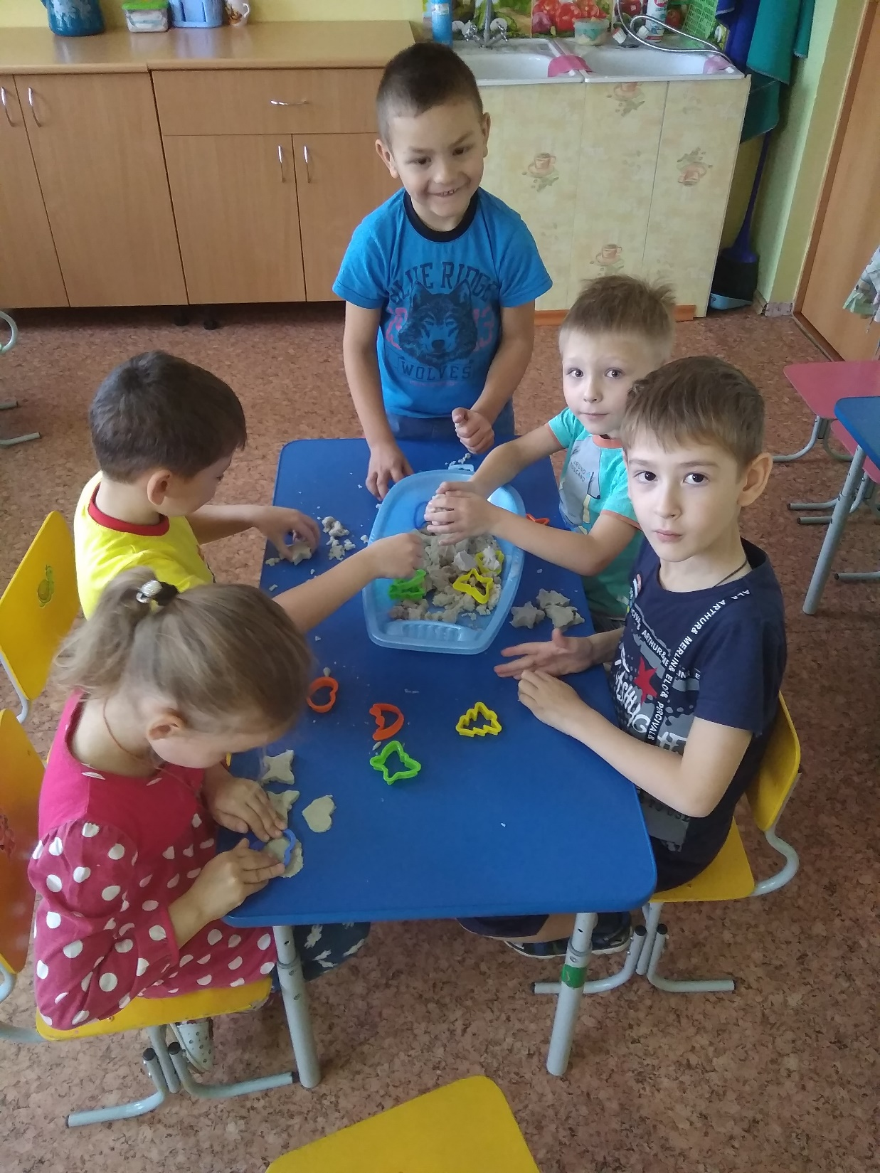

Slide 13
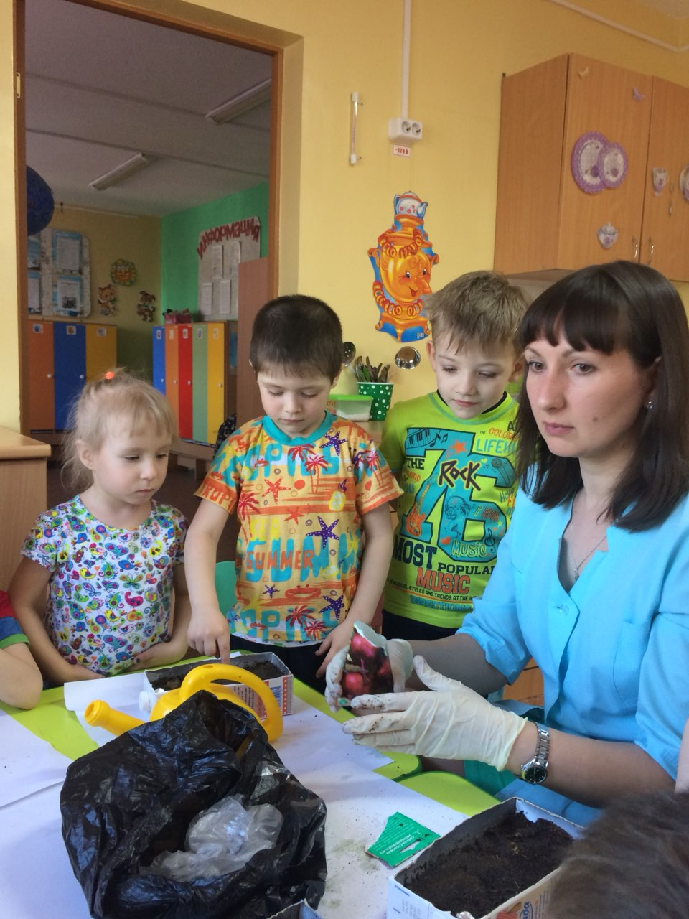

Slide 18
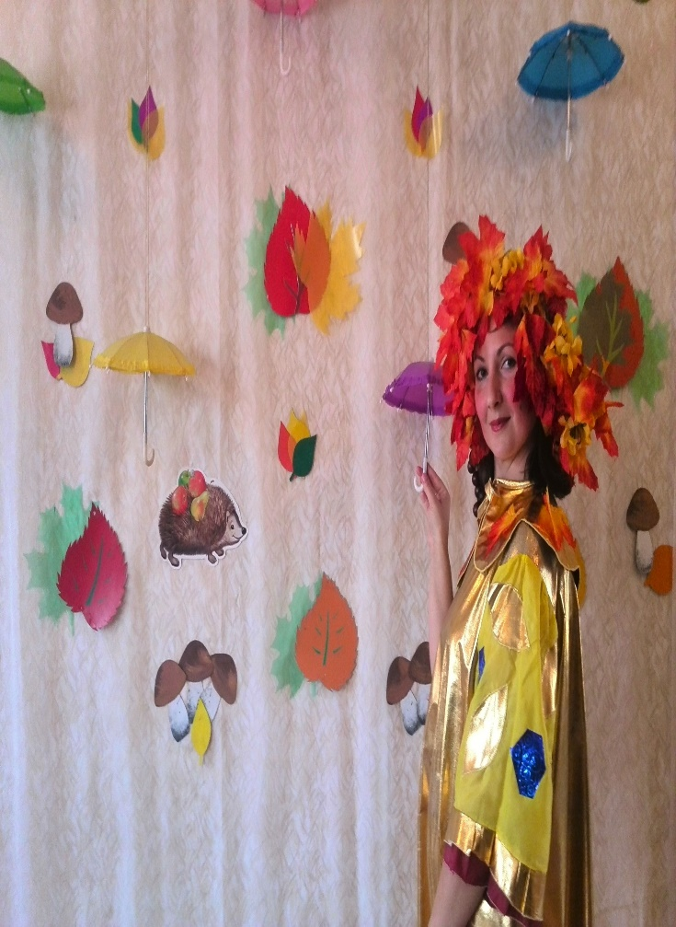
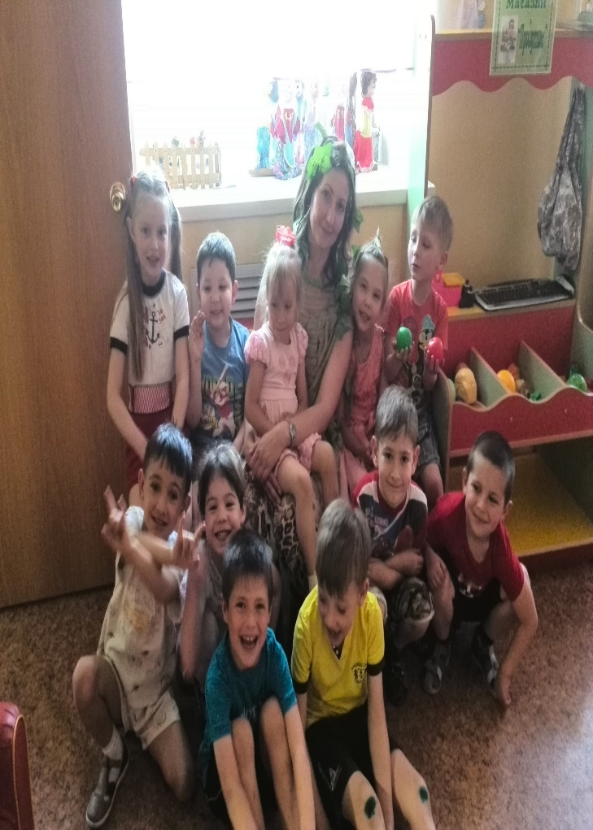
Участие в жизни детского сада
Активно участвую в различных утренниках, праздниках, спортивных мероприятиях

Slide 20
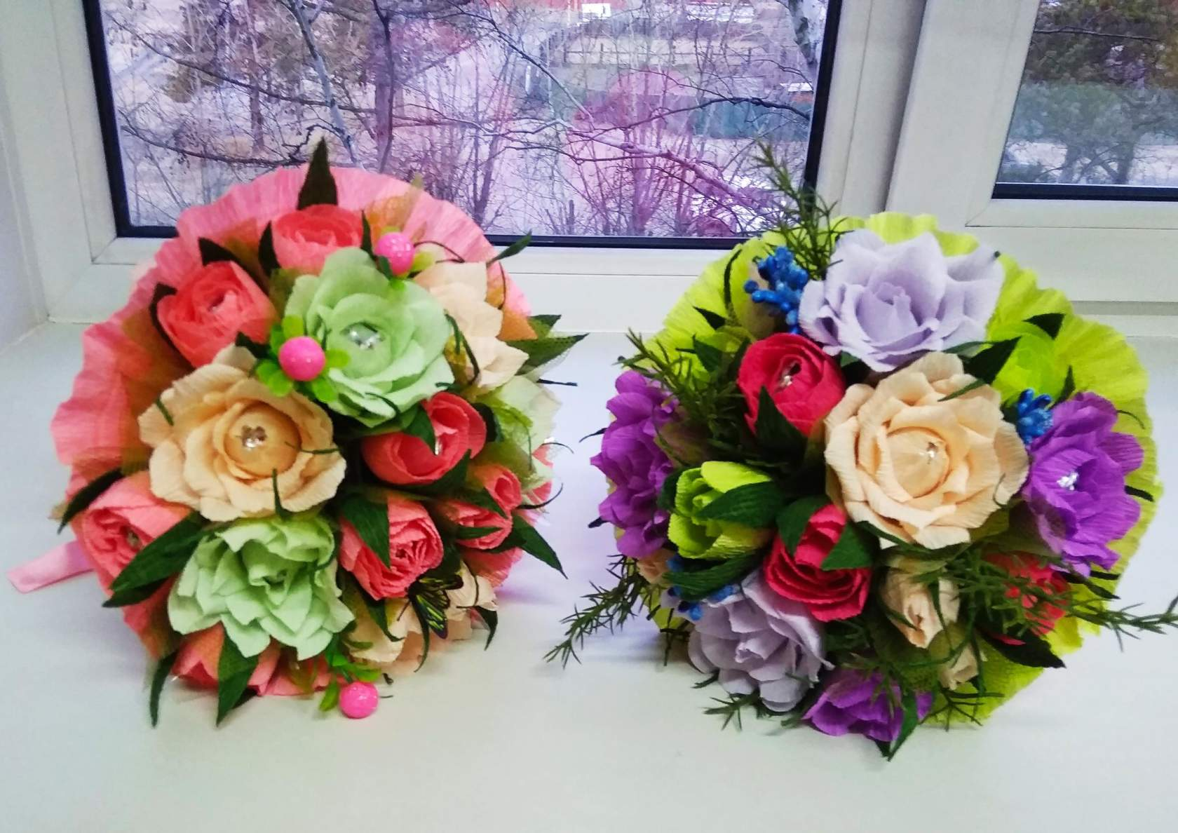
Увлечения
Увлекаюсь изготовлением букетов из конфет, топиариев и различных сувениров и подарков ручной работы

Slide 21
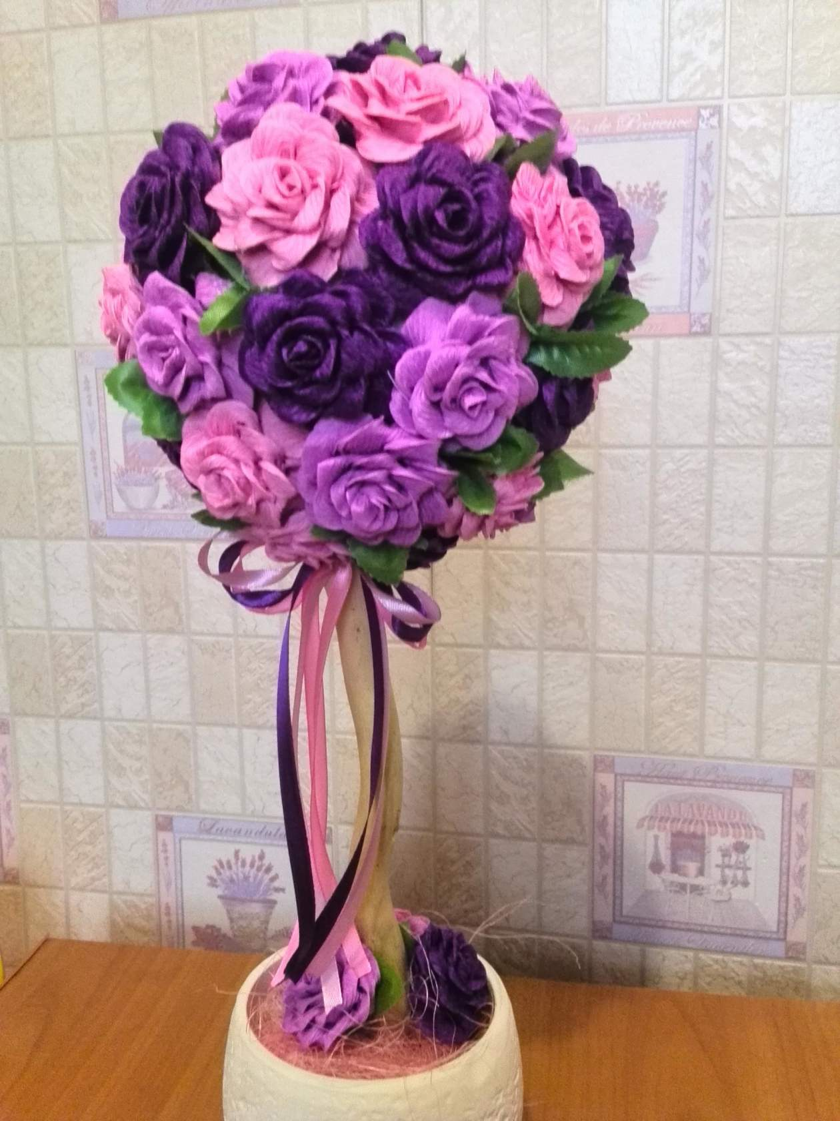

Slide 23
Спасибо за внимание!

